Slide 1
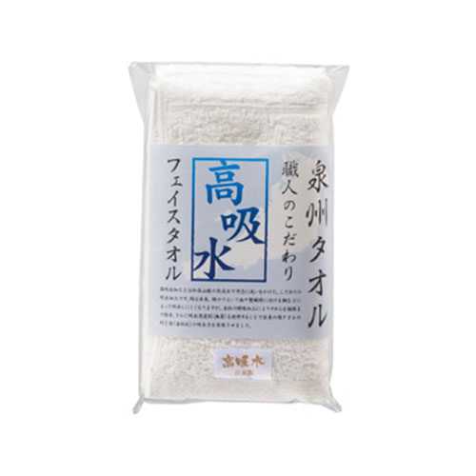
【提案書】
泉州タオル 職人のこだわり高吸水フェイスタオル
特徴
熟練の職人がこだわり抜いて作った吸水性抜群の泉州産フェイスタオルです。非常にシンプルなデザインで男女問わずどんな家庭でも使用可能。ノベルティ用などにもおすすめです。
納期
納期スペース
仕様
素材：綿
サイズ：330×800mm
包装：包装袋
お見積
お見積りスペース

